Slide 1
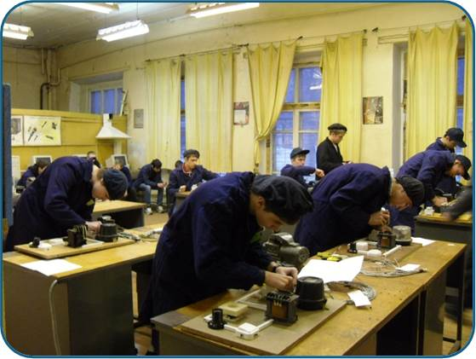
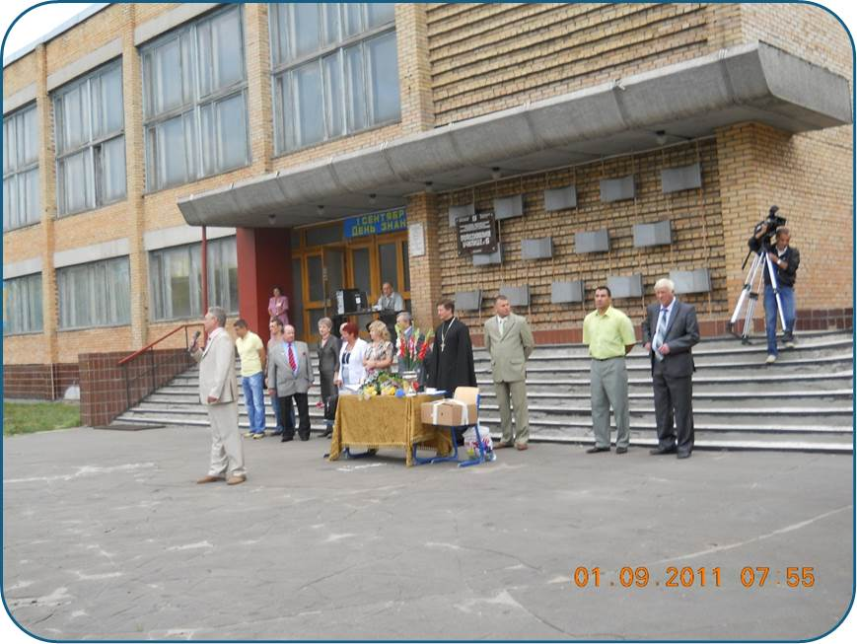

Slide 2
Структурное подразделение №2
11 марта 1947 года приказом трудовых резервов № 82 для подготовки квалифицированных рабочих кадров строительных специальностей было организованно ФЗУ № 117 (школа фабрично – заводского обучения № 117)

Slide 3
Структурное подразделение №2
Профессии | Квалификации | Кол-во бюджетных мест | Средний бал аттестата (2016 г.)
08.01.26 Мастер по ремонту и обслуживанию инженерных систем жилищно-коммунального хозяйства | Сантехник; Электромонтаж-ник. | 25 | 3.3
08.01.25 «Мастер отделочных строительных и декоративных работ» | Монтажник каркасно-обшивных конструкций; Штукатур; Маляр. | 25 | Нет данных
09.01.03 «Мастер по обработке цифровой информации» | Оператор ЭВМ. | 25 | 3.5

Slide 4
Профессии | Стоимость в руб. С человека в месяц | Период обучения
• Повар | · 6000 | • 2 месяца
• Сварщик | · 6000 | • 3 месяца
• Пользователь ПК | · 4000 | • 1 месяц
• Швея | · 3500 | • 3 месяца
• Маляр | · 3500 | • 3 месяца
• Штукатур по отделке помещений «сухими» смесями | · 3500 | • 3 месяца
• Каменщик | · 3500 | • 3 месяца
• Секретарь | · 3500 | • 3 месяца
• Столяр (строительный) | · 3000 | • 4 месяца
• Слесарь-сантехник | · 3000 | • 4 месяца

Slide 5
Структурное подразделения №2:
г. Коломна, ул. Дзержинского, д. 5-а
Тел. 8 (496)618-13-90
Адресс

Slide 6
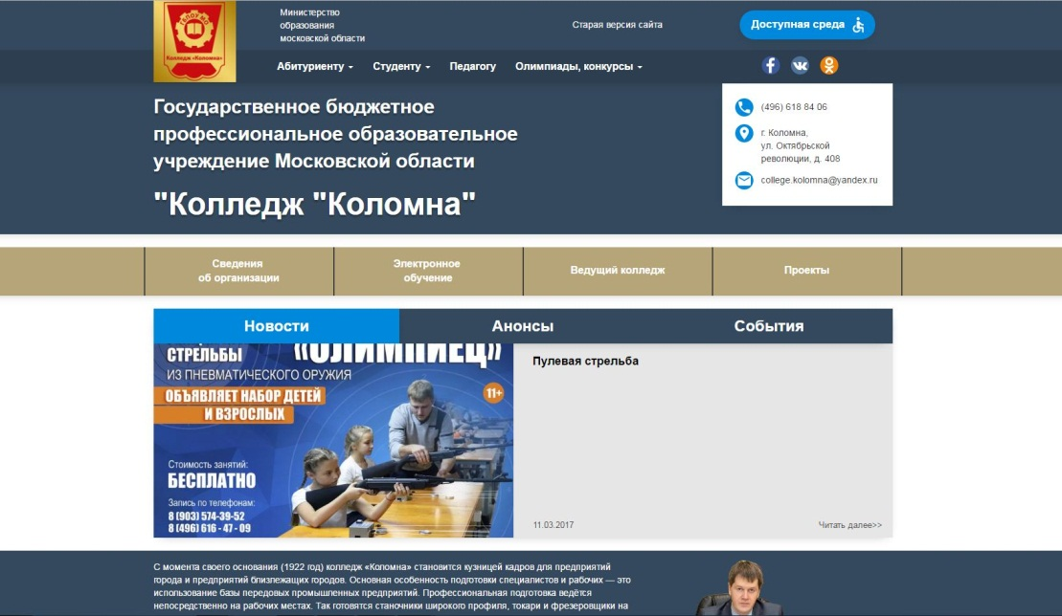
https://college-kolomna.ru/
Сайт колледжа

